Slide 1
Атмосфера и климат Земли

Slide 2
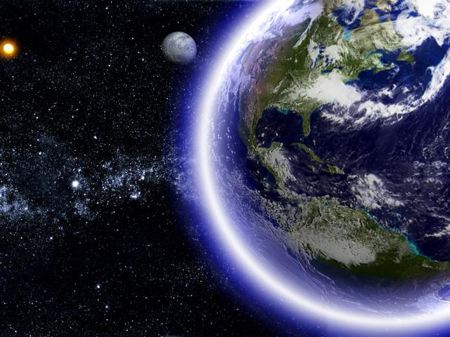
АТМОСФЕРА – воздушная оболочка земли, вращающаяся вместе с нею.
Состав воздуха
Азот - 78%
Кислород – 21%
Инертные газы – 1%
Углекислый газ
Пар и примеси
Озон
Функции газов атмосферы
Азот - в составе белков, ДНК, РНК
Кислород - дыхание, сгорание, окисление
Углекислый газ - фотосинтез
Озон - защита от ультрафиолетовых лучей
Водяной пар - осадки
Атмосферные газы – выветривание горных пород

Slide 3
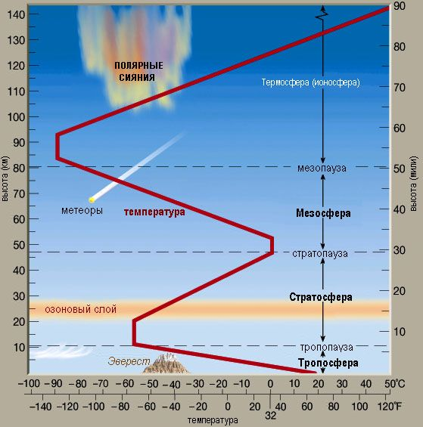
СТРОЕНИЕ АТМОСФЕРЫ
1 | Тропосфера | 9-17 км Экватор 15-17 км Полюса – 9 км | Водяные пары, погода, облака и туман На 100 м t < на 0,6°С
 | Тропопауза | 1-2 км | Переходный слой
2 | Стратосфера | До 50-55 км | 25-50 км t - озоновый слой Нет водяного пара и облаков Ураганные ветры
3 | Мезосфера | 80-85 км | t - 90°С «Ледяные» облака Разряженный воздух
4 | Термосфера | До 480 км | t +200°С Воздух разряжен
 | Ионосфера
 |  |  | Состоит из ионов Полярное сияние
 | Экзосфера | До 20000 км | Переход в межпланетное пространство, магнитные бури «Корона Земли»
Тетрадь, стр. 11
Стр. 38, рис 9

Slide 4
Особенности слоев…
1 | Находится озоновый слой | Стратосфера
2 | Температура у верхней границы 200°С | Термосфера
3 | Находится почти 90% газов | Тропосфера
4 | Простирается до высоты 50–55 км | Стратосфера
5 | Переход в межпланетное пространство, магнитные бури | Термосфера (экзосфера)
6 | Содержится почти вся атмосферная влага | Тропосфера
7 | Верхняя граница над экватором располагается на высоте 15–17 км | Тропосфера
8 | Воздух сильно разрежен | Мезосфера
9 | Происходит образование облаков, движение воздушных масс, образуется ветер | Тропосфера
10 | Отсутствует водяной пар, не образуются облака | Стратосфера
11 | Образуются ураганные ветры | Стратосфера

Slide 5
СОЛНЕЧНАЯ РАДИАЦИЯ - совокупность поступающего от Солнца излучения (ккал или дж/см²)
Рассеянная (25-30%) | Прямая
Рассеивается в атмосфере | Достигает земной поверхности в прямых солнечных лучей
Суммарная радиация
Отраженная | Поглощенная
Частично отражается от поверхности Земли | Большая часть поглощается поверхностью Земли и нагревает воздух
Альбедо - способность поверхности отражать солнечные лучи.
Снег отражает 90% солнечной радиации, песок - 35%,
трава - 20%, пашня - 4%.
Как изменяется величина суммарной солнечной радиации от экватора к полюсам и почему?
Уменьшается,
угол падения солнечных лучей

Slide 6
АТМОСФЕРНАЯ ВЛАГА
Влажность воздуха - удельный вес водяного пара в атмосфере.
Влажность:
Абсолютная - количество водяного пара в граммах, содержащегося в 1 м³ воздуха .
Максимальная - наибольшее количество водяного пара, которое может содержатся в 1 м³ воздуха при данной температуре.
Относительная - отношение абсолютной влажности к возможной максимальной, выраженной в %.
Относительная влажность воздуха 40% (воздух при данной температуре содержит 40% водяного пара и до полного насыщения не хватает 60%).
Точка росы - температура, при которой происходит конденсация водяного пара - образуются облака.
Конденсация - переход воды из газообразного состояния в жидкое при охлаждении.
Самая высокая влажность на Земле?
Самая низкая - ?
Почему?
У экватора – 85%
В пустынях – менее 50%

Slide 7
ЗОНЫ УВЛАЖНЕНИЯ
Коэффициент увлажнения – максимально возможное испарение, зависящее от температуры воздуха.
Кувл = О/И (осадки/испаряемость).
Зона избыточного увлажнения | Зона нормального увлажнения | Зона недостаточного увлажнения
Кувл > 1 | Кувл = 1 | Кувл < 1
Тайга, тундра | Северная граница степной зоны | Степь, полупустыня, пустыня
Определите районы мира, где увлажнение будет очень низким?
Почему в верховьях рек на Алтае коэффициент увлажнения больше единицы?
Объясните, почему коэффициент увлажнения в городах Актау и Алматы, лежащих на одной широте отличается?

Slide 8
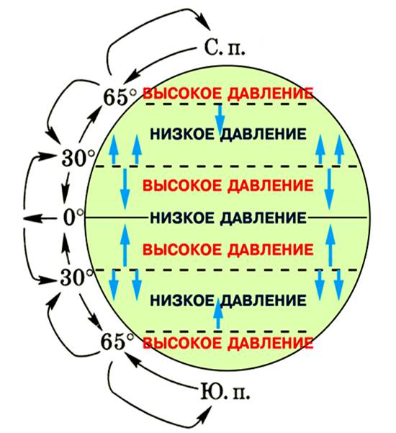
АТМОСФЕРНОЕ ДАВЛЕНИЕ - давление атмосферы на поверхность Земли посредством силы тяжести. (1013 гПа = 760 мм рт. ст., барометр – анероид). С высотой давление уменьшается: 10,5 м – 1 мм рт. ст.
Распределение атмосферного давления:
Географическая широта
Соотношение суши и океана
Местные физико-географические условия

Slide 9
ТЕПЛОВЫЕ ПОЯСА
Географическая широта местности | Направление токов воздуха | Атмосферное давление | Количество осадков
Экваториальные широты - 1 | Восходящие | Низкое | Очень много
Тропические широты - 2 | Нисходящие | Высокое | Мало
Умеренные широты - 2 | Восходящие | Низкое | Много
Полярные широты - 2 | Нисходящие | Высокое | Мало
Географическая широта местности | Направление токов воздуха | Атмосферное давление | Количество осадков

Slide 10
ВОЗДУШНЫЕ МАССЫ – большой объем воздуха тропосферы, обладающий однородными свойствами: температура, влажность, прозрачность, запыленность
ЭВМ | Экваториальные широты, высокая температура влажность
ТВМ | Тропические широты Морские: высокая влажность и температура Континентальные: высокая температура, сухость, запыленность
УВМ | Умеренные широты Морские: зима - оттепель, лето – дожди и пасмурность Континентальные: зима ясная морозная погода, лето - сухая и теплая
АВМ | Полярные широты, холодные, низкая влажность

Slide 11
ВЕТЕР – движение ВМ в горизонтальном направлении (ВД НД, скорость и направление) Ветры: постоянные, переменные, местные
ПОСТОЯННЫЕ ВЕТРЫ
Название | Направление | Район действия
Пассаты | В северном полушарии из СВ на ЮЗ В южном полушарии с ЮВ на СЗ | От тропиков к экватору
Западные ветры | Западное | Умеренные широты
Северо -восточные (юго-восточные) | СВ на ЮЗ - северное полушарие ЮВ на СЗ – южное полушарие | Из Арктики (Антарктики) в умеренные широты
Тетрадь, стр. 12

Slide 12
ПОСТОЯННЫЕ ВЕТРЫ
Северный полюс
СЕВЕРО-ВОСТОЧНЫЕ
Северные умеренные широты
ЗАПАДНЫЕ
Северный тропик
ПАССАТЫ
Экватор
ПАССАТЫ
Южный тропик
ЗАПАДНЫЕ
Южные умеренные широты
ЮГО-ВОСТОЧНЫЕ
Южный полюс

Slide 13
ПЕРЕМЕННЫЕ ВЕТРЫ
Муссоны – воздушные потоки сезонного характера, меняющие направление зимой и летом на противоположное
(летом дуют с моря на сушу, зимой – с суши на море)
Тропические и внетропические
(умеренные и субтропические широты)
По рисунку определите характер формирования летнего
и зимнего муссона. Для каких районов они характерны?

Slide 14
МЕСТНЫЕ ВЕТРЫ
Бриз | Меняет направление 2 раза в сутки Днем – с моря на сушу, ночью – с суши на море
Горно-долинный | Ветер с суточной периодичностью, схожие с бризами, наблюдаются в горных системах
Фён | Дует с гор в долины, сухой, сильный, порывистый
Бора | Дует с гор в сторону моря обычно в холодное время года, сильный, порывистый Разновидности бора : нортсер (Мексика) мистраль (Средиземноморье), норд (Баку)
Сирокко | Сухой и жаркий ветер в северной Африке (Сахара)
Суховей | Степной и полупустынный, очень жаркий ветер
Самум | Знойный ветер в пустынях Северной Африки и Аравийского полуострова
Тетрадь, стр. 14

Slide 15
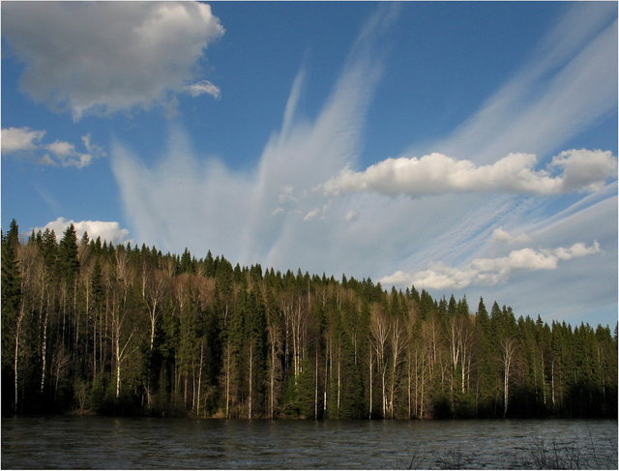
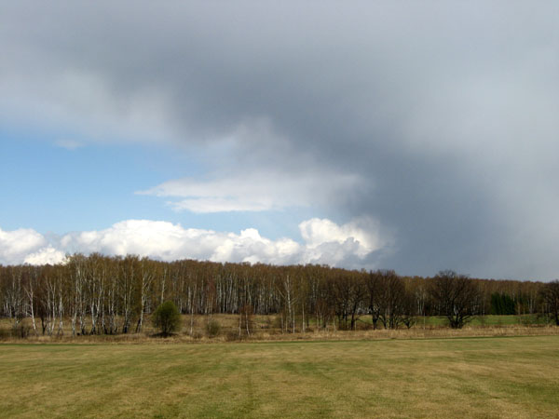
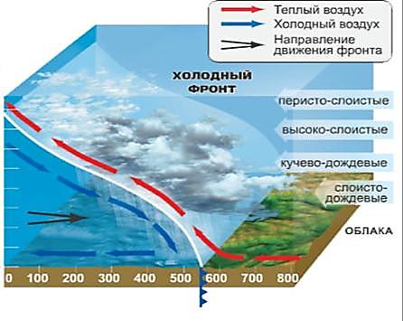
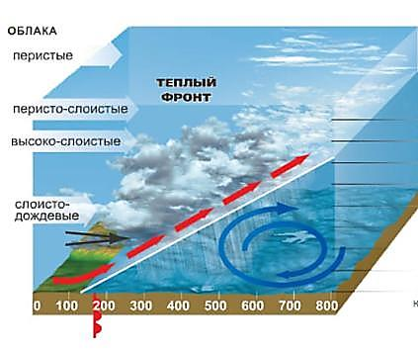
Холодный воздух подтекает под теплый. Мощные кучевые облака.
Прохождение фронта сопровождается резким шквалистым ветром, сильными ливнями, после которых устанавливается холодная погода.
Теплый фронт образуется при натекании теплых масс на холодные.
Образует сплошную полосу облаков шириной сотни метров. Затяжные моросящие дожди, наступает потепление.
Холодный фронт
Теплый фронт
АТМОСФЕРНЫЙ ФРОНТ- поверхность раздела между двумя ВМ с разными температурами и влажностью

Slide 16
ХАРАКТЕРИСТИКА АТМОСФЕРНЫХ ФРОНТОВ
Теплый фронт | Холодный фронт
Теплый воздух надвигается на холодный | Холодный воздух надвигается на теплый
Теплый легкий воздух поднимается вверх | Выталкивает вверх легкий теплый воздух
Затяжные дожди | Ливни, грозы
Медленное потепление | Быстрое похолодание, ясная погода
Ширина фронта – 500-900 км, длина 2000-3000 км
Виды: арктический, полярный, тропический
Тетрадь, стр. 13

Slide 17
ЦИКЛОНЫ И АНТИЦИКЛОНЫ
Признаки | Циклон | Антициклон
Условия возникновения | При вторжении теплого воздуха в холодный | При вторжении холодного воздуха в теплый
Давление | Низкое | Высокое
Направление | От краев к центру | От центра к краю
Движение воздуха | Восходящее, СП – против часовой стрелки, ЮП – по часовой | Нисходящее, СП - по часовой стрелке, ЮП - против часовой
Характер погоды | Ненастная и ветреная | Ясная погода, штиль
 | Исландский, Алеутский | Северо-Атлантический Тихоокеанский, Азиатский

Slide 18
ЦИКЛОНЫ И АНТИЦИКЛОНЫ
Признаки | Циклон | Антициклон
Условия возникновения | При вторжении теплого воздуха в холодный | При вторжении холодного воздуха в теплый
Давление | Низкое | Высокое
Направление | От краев к центру | От центра к краю
Движение воздуха | Восходящее, СП – против часовой стрелки, ЮП – по часовой | Нисходящее, СП - по часовой стрелке, ЮП - против часовой
Характер погоды | Ненастная и ветреная | Ясная погода, штиль
 | Исландский, Алеутский | Северо-Атлантический Тихоокеанский, Азиатский

Slide 19
ЦИКЛОНЫ И АНТИЦИКЛОНЫ
Признаки | Циклон | Антициклон
Условия возникновения | При вторжении теплого воздуха в холодный | При вторжении холодного воздуха в теплый
Давление | Низкое | Высокое
Направление | От краев к центру | От центра к краю
Движение воздуха | Восходящее, СП – против часовой стрелки, ЮП – по часовой | Нисходящее, СП - по часовой стрелке, ЮП - против часовой
Характер погоды | Ненастная и ветреная | Ясная погода, штиль
 | Исландский, Алеутский | Северо-Атлантический Тихоокеанский, Азиатский

Slide 20
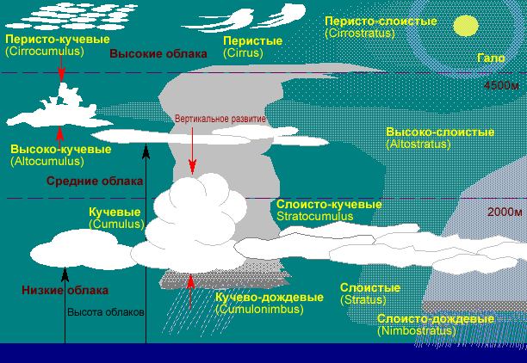
ПОГОДА – совокупность процессов, происходящих в атмосфере в данное время на определенной территории
Элементы погоды - t°, влажность, атмосферное давление.
Явления погоды –ветер, облака, атмосферные осадки.
ОБЛАКА
Слоистые | Кучевые | Перистые-слоистые
Высота – 2 км Сильные осадки | 800 - 4 км 2 слоя: капельки воды и ледяные кристаллы | До 8 км Малый запас влаги
 | Кучево-дождевые | Перистые
 | 2-8 км Большой запас воды | Высота – 12 км Ледяные кристаллы
ОБЛАЧНОСТЬ
0 баллов |  | 3 балла |  | 10 баллов
Небо ясное |  | 30% небесного свода покрыто облаками |  | Все небо закрыто облаками

Slide 21
Заполните пропуски (тетрадь, стр. 14)
ветер
Горизонтальное перемещение воздушных масс ______.
Прибор для измерения силы ветра _____________.
С помощью ________ определяют направление ветра.
______ дуют с побережья и озер и морей и меняют свое направление два раза в сутки.
Дневной ____ имеет направление с _____ на ______.
Сильный, холодный ветер, дующий с низких горных хребтов в сторону относительно теплого моря - _______.
Идентичные по характеру ветры - ____ возле Баку, __________ на Средиземноморском берегу Франции, _________ на берегу Мексиканского залива.
_________ - ветры, имеющие сезонных характер и меняющие направление два раза в год.
Циклоны, формирующиеся в районе Желтого моря и Филиппинских островов - _______, в Карибском бассейне - _______, на западе Австралии ____________.
Циклоны движутся с ________ на ______.
анемометр
флюгера
Бризы
бриз
моря
сушу
бора
норд
мистраль
нортсер
Муссоны
тайфуны
ураганы
вилли-вилли
востока
запад

Slide 22
КЛИМАТ -
многолетний режим погоды, типичный для данной местности.
В отличие от погоды обладает устойчивостью, постоянством.
Ежегодно могут быть отклонения в температуре, количестве и режиме осадков.
КЛИМАТООБРАЗУЮЩИЕ ФАКТОРЫ
Космические | Географические | Человек
Уровень солнечной радиации Циркуляция ВМ Вращение Земли вокруг своей оси Вращение Земли вокруг Солнца | Широта местности Рельеф Близость морей и океанов Подстилающая поверхность | Разрушение озонового слоя Усиление парникового эффекта

Slide 23
КЛИМАТИЧЕСКИЕ ПОЯСА
Б.Л. Алисов – 13
Самые крупные зональные подразделения земной поверхности, отличающиеся по климатическим условиям
ОСНОВНЫЕ
Весь год одна воздушная масса
ПЕРЕХОДНЫЕ
Господствуют две ВМ, которые меняются по сезонам
Имеют приставку «суб» (под каким поясом расположена)
Внутри климатического пояса выделены климатические области с разными типами климатов

Slide 24
КЛИМАТИЧЕСКИЕ ПОЯСА МИРА
Тетрадь, стр. 14

Slide 25
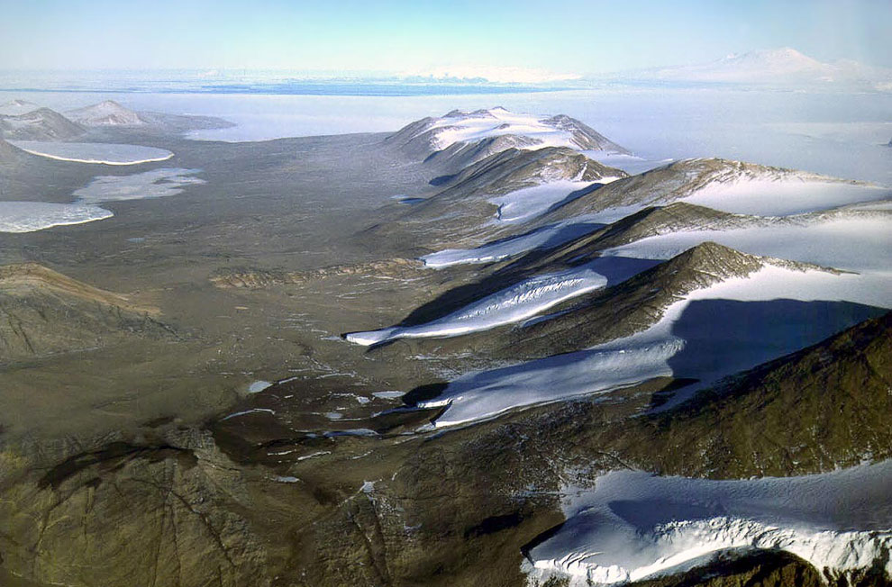
РЕКОРДЫ ЗЕМЛИ
Самое жаркое место | Ливия, Эль-Азизия +57,8С°, 1922
Самая высокая t° | +70С° Ливия, пустыня Дашти-Лут, 2005
Самое холодное место | Восток, Антарктида - 89С°
Самые большие амплитуды | Якутия, 108 (лето+37С°, зима -71С°)
Больше всего осадков | Черапунджи, Индия, 12000 мм/год
Меньше всего осадков | Пустыня Атакама (Чили)
Самый сильный ветер | 322 км/час, Антарктида,
Самое быстрое торнадо | 512 км/час, Оклахома, США, 1999
Рекордный снегопад | 13-19 февраля 1959 года - 4,8 м снега, Калифорния
Самый тяжелый град | 1кг, Бангладеш, 1986
Самая холодная столица | Улан-Батор
Сухие Долины Мак-Мёрдо, Антарктида - самое сухое место на Земле.
Здесь не было осадков два миллиона лет.
Причина – стоковые (кабатические) ветра
320 км/час

Slide 26
Готовимся к ЕНТ
Как и почему изменяется с высотой температура воздуха, прогревшегося от земной поверхности?
Известно, что основными показателями воздушных масс являются температура, влажность и давление. На сколько типов делятся воздушные массы? Какие это воздушные массы? Охарак­теризуйте их.
Территория этого пояса находится в умеренных широтах с преобладанием западных ветров. Летняя температура выше 0°С, а амплитуды зимних температур больше суточных амплитуд. Зимой осадки выпадают в виде снега. Какому климатическому поясу свойственна такая характеристика?
Как называются климатические пояса, где господствуют сухие и очень холодные воздушные массы?
На вершине холма атмосферное давление 753 мм рт. ст., а у его подножия — 758 мм рт. ст. Найдите высоту холма.
а) 60 м; в) 40 м; д) 20 м.
б) 50 м; г) 30 м;
б) 50 м

Slide 27
ГОТОВИМСЯ К ЕНТ
Что такое климат?
Что относится к элементам климата?
Сравните понятия погода, климат и найдите между ними сходство и различия.
Почему географическая широта является климатообразующим фактором?
В каких из приведенных условий ветер будет дуть с большей силой и в каком направлении:
А) давление над сушей -758 мм, давление над морем -760 мм;
Б) давление над сушей -755 мм, давление над морем -752 мм.

Slide 28
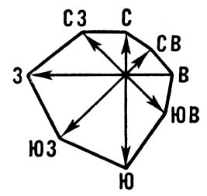
Готовимся к ЕНТ
Дайте определение понятий циклон и антициклон.
Каким будет давление в центре циклона и антициклона?
В циклоне или антициклоне движение воздуха происходит по часовой стрелке?
Что такое ветер? Каковы основные причины его возникновения?
В чем сходство между бризом и муссоном? В чем их различие?
«Климат» в переводе с греческого языка означает «наклон». О каком наклоне идет речь?
В каком направлении дует юго-восточный ветер?
С чем связана сила ветра?
Как называются ветры, дующие днем с моря на сушу, а ночью - с суши на море? Объясните причины такого направления.
Что показывает роза ветров?

Slide 29
Готовимся к ЕНТ
Как возникает атмосферное давление?
Как изменяется атмосферное давление с высотой?
Что такое нормальное атмосферное давление?
Почему с высотой атмосферное давление понижается?
Что такое воздушные массы? Какими свойствами они характеризуются?
Назовите известные вам типы воздушных масс. Какие из них оказывают господствующее влияние на климат Евразии?
Как и где формируются атмосферные фронты? Назовите их основные черты.
Охарактеризуйте циклональную и антициклональную погоду и объясните различия между ними.
Какие атмосферные фронты проходят по территории Евразии?

Slide 30
Готовимся к ЕНТ
1. Наиболее распространенный газ в атмосфере: N2 2. Слои атмосферы: тропосфера, стратосфера, мезосфера термосфера
3. На сколько миллиметров уменьшается давление в ртутном стол­бике с высотой на каждые 10,5 м: 1мм.рт.ст
4. Формирование постоянных ветров связано: с поясами давления
5. Климат это - многолетний режим погоды данной местности 6. Для умеренно-морского климата характерно: лето прохладное, зимой 0°С.
7. Слой атмосферы, в котором сосредоточена влага: тропосфера
8. Атмосферная влага в виде капель воды, близко расположенная к земной поверхности: туман
9. Время суток с наименьшей температурой воздуха: перед восходом
10. Причина повышения температуры в стратосфере: озон
11. Система воздушных потоков на поверхности Земли: ВМ
12. Доля основных газов (N2, O2, CO2) в атмо­сфере: 99%
13. На высоте 50—55 км расположена: мезосфера
14. Прибор для измерения относительной влажности: гигрометр
18. Прибор для измерения атмосферного давления: барометр

Slide 31
ГЕОГРАФИЧЕСКИЙ ДИКТАНТ
Закончите предложения.
Воздушная оболочка, окружающая Землю, называется атмосфера
Нижний слой атмосферы - тропосфера
Ветер, меняющий свое направление два раза в сутки, называется бриз
Прибор, измеряющий атмосферное давление - барометр
Прибор, определяющий направление ветра флюгер
Ветры, меняющие свое направление два раза в год - муссоны

Slide 32
НАЙДИТЕ СООТВЕТСТВИЕ
1-Е, 2-А, 3-Ж, 4-Б, 5-З, 6-В,7-И, 8-Л, 9-Д, 10-Г, 11-К
1 | Инверсия | А | Разность между самой высокой и низкой t°
2 | Амплитуда | Б | Дождь, снег, град, роса, иней, изморозь
3 | Стоковые ветры | В | Переход водяного пара в атмосфере из газообразного состояния в твердое
4 | Осадки | Г | Отношение годового количества осадков к годовой величине испаряемости (О/И)
5 | Облака | Д | t°, влажность, давление
6 | Сублимация | Е | Понижение t° с высотой
7 | Изогиеты | Ж | Дуют от центра Антарктиды к периферии
8 | Анемометр | З | Скопление в воздухе водяного пара, кристалликов льда
9 | Элементы погоды | И | Линии, соединяющие точки с одинаковым количеством осадков
10 | К увлажнения | К | Ветер, облака, осадки
11 | Явления погоды | Л | Прибор для измерения силы ветра

Slide 33
ЗАДАНИЕ
Заполните пробелы в тексте, используя следующие понятия: сухой, побережья, влажный, бриз, предгорья, пассат, горно-долинный, циркуляция, западные, устойчивые, ветры.
К местным ветрам относят _________, что в переводе с французского «лёгкий ветерок», _________________, в том числе фён и бора.
К сезонным – муссон (летом - ________, зимой - _________).
К постоянным - ___________, ветры полярных и __________ ветры умеренных широт.
Бризы характерны для ____________, горно-долинные – для ________________ и горных долин.
Постоянные ветры дуют там, где существуют ________________ области высокого и низкого давления.
Все ____________ и воздушные потоки на Земле носят название общей _________________ атмосферы
бриз
горно-долинный
влажный
сухой
пассаты
западные
побережья
предгорий
устойчивые
ветры
циркуляция

Slide 34
СТИХИЙНОЕ БЕДСТВИЕ В КРАСНОДАРСКОМ КРАЕ
Как вы думаете, что произошло в Краснодарском крае?

Slide 35
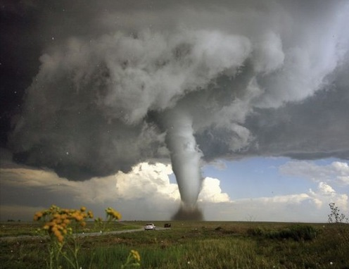
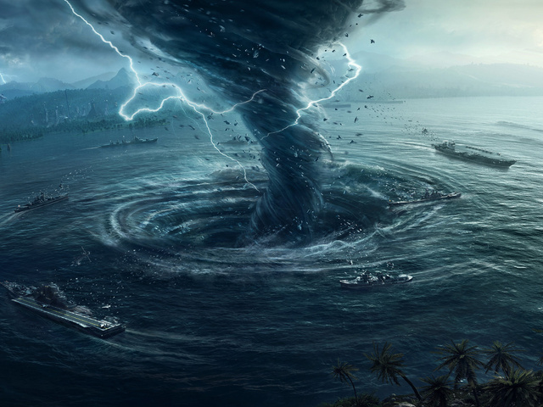
Смерч, торнадо, ураган… Что вы знаете о них?
Это сильный вращающийся вихрь с размерами менее 50 км по горизонтали и 10 км по вертикали , обладающий ураганными скоростями ветра более 33 м/с.
Образуются на тропосферных фронтах (до 10 км высоты) в границах раздела, которые отделяют воздушные массы с различными скоростями ветра, температурой и влажностью.

Slide 36
На дом: §8-10
Парниковый эффект

Slide 37
ИНТЕРНЕТ- ИСТОЧНИКИ
http://walls.com.ua/large/201312/61995.jpg Небо
http://meteoweb.ru/img/phenom/phen058-1.jpg Атмосфера Земли
http://www.drofa.ru/files/presentations/visual/Contents/Fizika/01_Fizika_7-9/Pictures/2044853.221.jpg Строение атмосферы
http://unesco.mitht.rssi.ru/drofa/pic/1-1-m.jpg Циклон и антициклон
http://www.help-rus-student.ru/pictures/67/282_1.jpg Роза ветров
http://fs1.uclg.ru/images/534fec172f005458.jpg Общая циркуляция атмосферы и господствующие ветры
http://bgconv.com/pars_docs/refs/143/142254/142254_html_276fc699.gif Зимний и летний муссон
http://moyaosvita.com.ua/wp-content/uploads/2013/10/kl-poyasa.jpg Климатические пояса мира
http://bookz.ru/authors/aleksandr-gorkin/enciklop_015/a047.jpg Теплый и холодный фронт
http://www.amariner.net/Assets/images/clip_image001_0007.gif Виды облаков
http://sci-nature.ru/wp-content/uploads/2014/02/Capture.png Парниковый эффект
http://img12.nnm.me/2/9/b/3/a/fa432756367b67b5b5ff51e9761.jpg Циклон в Краснодарском крае
http://mydim.ua/pub/images/c8710cad06e21a40.jpg Торнадо на суше
http://www.kartinkijane.ru/pic/201412/640x480/kartinkijane.ru-76381.jpg Торнадо в океане
http://loveopium.ru/priroda/samoe-suxoe-mesto-na-zemle.html Антарктида, Сухая долина Тейлора

